Slide 1


Car Tunning
Ingeniería Mecánica y Electromovilidad Automotriz
NOMBRE: Rachelle Pérez Bascur, Froilán Calabrano, Vicente Riffo Soto.
CARRERA: Ingeniería Mecánica y Electromovilidad Automotriz.
ASIGNTATURA: Funciones y Geometría.
PROFESOR: Lissette Salamanca
FECHA:17/11/2023

Slide 2

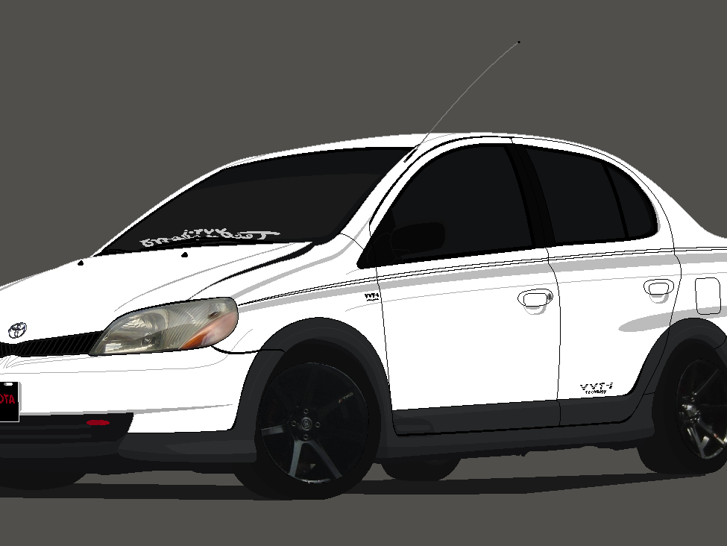
Definición del proyecto
• El 20 de febrero del 2024 deseamos participar en una carrera de vehículos en el autódromo Interlomas de Lautaro, es un tipo de carrera recta de 300 metros. El vehículo que tenemos es un–Toyota Yaris Sedan 1.5 del año 2003 con un motor 1NZ-FE el cual está de fábrica sin ninguna modificación, por lo tanto, no tiene el torque y la potencia necesaria para competir en la categoría que deseamos. Nuestro proyecto consiste en mejorar este motor que tenemos ya que encontramos mejor modificarlo que comprar un auto del torque y la potencia que queremos, para la competencia.

Slide 3

Problemática del proyecto y matemáticas a abordar
No tenemos los caballos de fuerza necesarios y sabemos que si competimos no tendremos chances de ganar, el vehículo tiene peso extra y el motor necesita nuevos accesorios resistentes para el tipo de proyecto que queremos.
Las matemáticas que se abordarán serán:
Variables Físicas: Velocidad de rotación, temperatura, fuerza y presión.
Variables Geométricas: Diámetros y profundidad.
Variables Químicas: Energía química (mezcla aire-combustible).

Slide 4
Objetivo del proyecto y preguntas de investigación
Mejorar la potencia y torque de un motor 1NZ-FE de un Toyota Yaris para competir en una categoría de carrera recta de 300 metros que se realizara en el Autódromo de Interlomas Lautaro.
¿Cómo podremos mejorar el torque al motor 1NZ-FE?
¿Cuáles son las medidas necesarias en los cilindros para tener una mayor potencia, para el Toyota Yaris 1NZ-FE?
¿Cuales seran los accesorios exactos para aumentar la potencia al motor?
¿Como mediremos la relacion de compresion del vehiculo?

Slide 5
Temas iniciales involucrados
Medir y calcular fuerza, presión de la cámara de combustión del vehiculó.
Medir la energía química de la cámara de combustión.
Medir pistones y presión de combustible del vehículo
Cambio de componentes del motor del vehículo

Slide 6
MATERIALES
Los materiales que vamos a tener que utilizar son los siguientes para poder comenzar con nuestro proyecto:
Computador para poder investigar cosas que necesitaremos.
Materiales para medir, como pie de metro, micrómetro, anemómetro.
Calculadora científica y Manual del vehículo.
CRONOGRAMA
Notes:
Cronograma

Slide 7

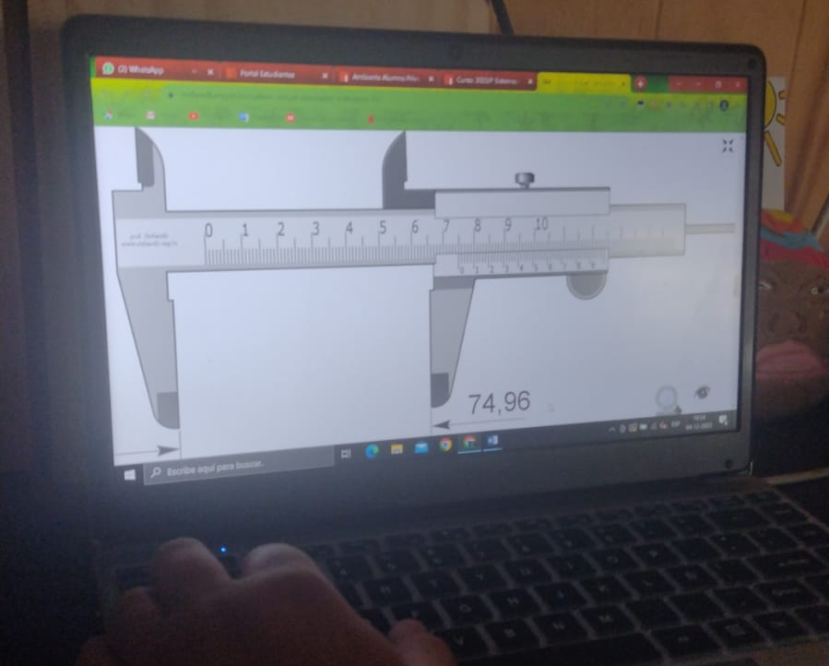
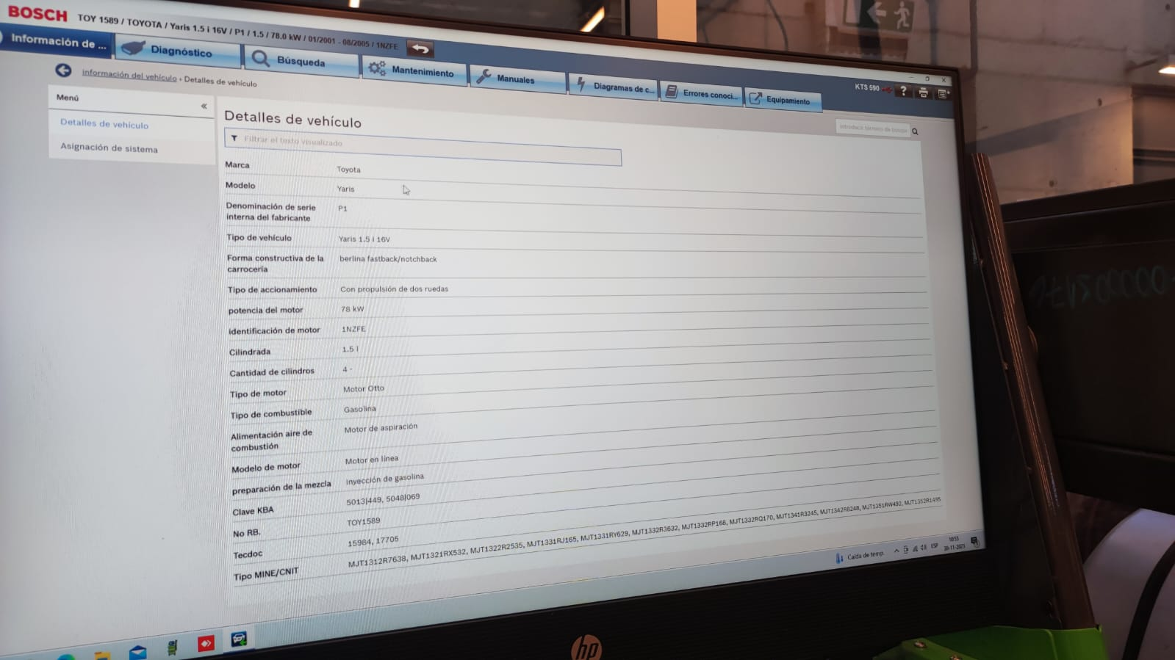
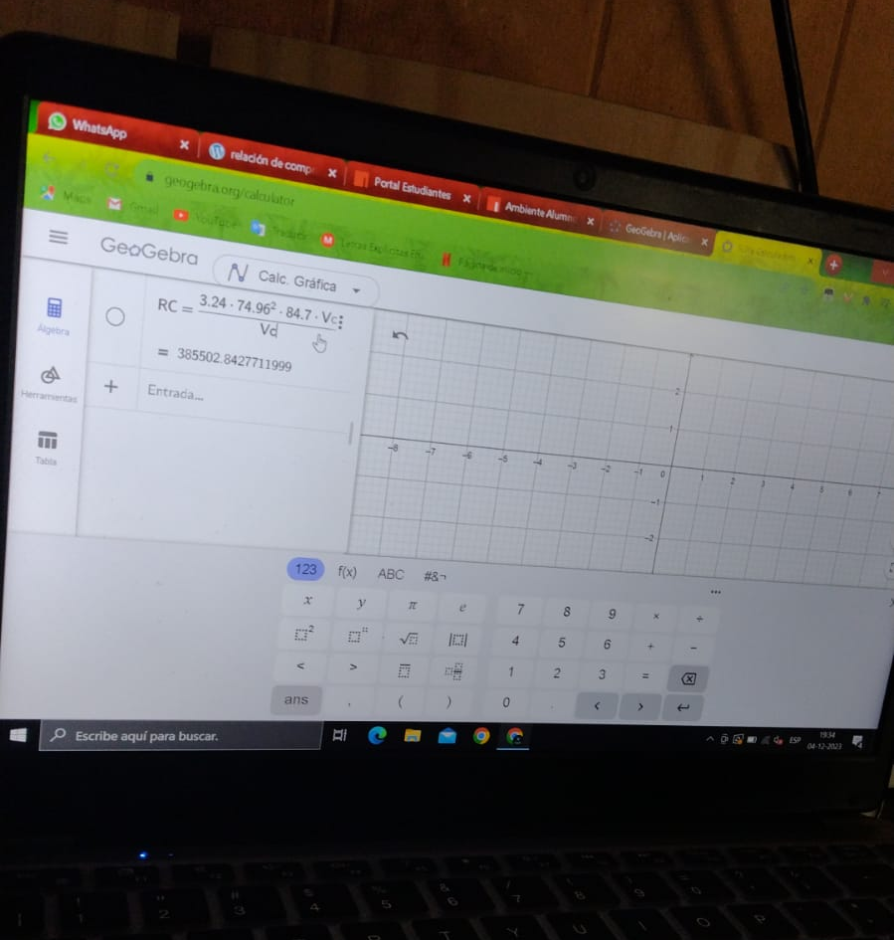
Para llevar a cabo las mediciones y cálculos necesitaremos en primer lugar instrumentos de medición virtuales para medir el diámetro y altura de los pistones, GeoGebra para calcular relación de compresión y volumen de la cámara de combustión y por último necesitamos manuales y auto data para tener los datos específicos del motor.

Slide 8

¿Como podremos mejorar el torque?
Para crecer el torque a la vez, hay dos sistemas: mejorar la eficiencia volumétrica o llenado de los cilindros y la presión en los mismos. O bien, cambiar la palanca que conecta el pistón al cigüeñal, es decir el largo de la biela y, por ende, su recorrido. De ahí que los motores viejos, que tienen una carrera muy larga, o sea, que el pistón sube y baja una larga distancia en el bloque, tienen mucho más torque que aquellos de medidas cuadradas (igual diámetro de pistón que la carrera) o aproximadas a esta proporción. (Motor, 2018)
¿Cuáles son las medidas necesarias en los cilindros para tener una mayor potencia, para el Toyota Yaris 1NZ-FE?
Por el aumento de cilindrada se consigue mayor potencia porque cuanto mayor sea la capacidad volumétrica de un motor, mayor será la cantidad de aire y combustible que llenará las cámaras de combustión, por lo tanto, tendremos mayor consumo de aire. (Casani, s.f.)
Tendrás menos potencia y mayor consumo de combustible. Y si tu motor tiene el sistema hidráulico VVT, el ajuste de apertura de válvulas no será en el momento correcto. Efectivamente hay mucha gente que lo hace para compensar desgaste, pero algo más han hecho mal para tener ese desgaste. (Quora, s.f.)
Para el Toyota Yaris nosotros tenemos como diámetro de los cilindros 74,96mm y queremos agrandarlos a 85mm para que tenga más potencia.
Potenciar un motor es algo bastante habitual y se pueden conseguir valores muy positivos, pero es necesario realizarlas correctamente para evitar problemas graves como bloquear una unidad de control y dejarla inutilizable o incluso provocar averías en el motor. (Auto Planet, 2023)
¿Como aumentar la potencia al motor?
• Mejorar su sistema de escape.
• Instalar una entrada de aire de frio.
• Chip de rendimiento.
• Intercooler mejorado.
• Inyectores de combustible de alto rendimiento .
• Filtro de aire de alto rendimiento.

Slide 9
¿Qué es la compresión del motor?
La compresión del motor se refiere a la presión que genera su motor dentro de los cilindros mientras está funcionando. La cantidad de presión que produce el motor y qué tan bien convierte esa presión en trabajo utilizable influyen en la eficiencia y la potencia de su motor. (Amsoil.lat, 2023)
¿Como medir la relación de compresión de un motor?
Un motor de cuatro cilindros en línea (4L) con 1.4 litros de desplazamiento, se divide el desplazamiento entre el número de cilindros (1 400 cc / 4 = 350 cc). A este valor se le suma el volumen de la cámara ( 350 cc + 40 cc = 390 cc y se divide por el volumen de la cámara (390 cc / 40 cc = 9.75). (Piqueras, 2017)
¿Qué es la compresión del motor?
La compresión del motor se refiere a la presión que genera su motor dentro de los cilindros mientras está funcionando. La cantidad de presión que produce el motor y qué tan bien convierte esa presión en trabajo utilizable influyen en la eficiencia y la potencia de su motor. (Amsoil.lat, 2023)
¿Como medir la relación de compresión de un motor?
Un motor de cuatro cilindros en línea (4L) con 1.4 litros de desplazamiento, se divide el desplazamiento entre el número de cilindros (1 400 cc / 4 = 350 cc). A este valor se le suma el volumen de la cámara ( 350 cc + 40 cc = 390 cc y se divide por el volumen de la cámara (390 cc / 40 cc = 9.75). (Piqueras, 2017)

Slide 10
VITACORA

